Slide 1
Densímetro nuclear con aplicaciones en minería
Jefe de proyecto: René Ríos

Slide 2
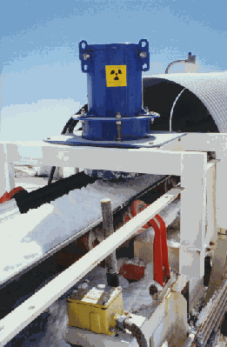
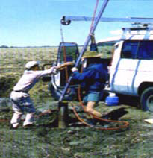
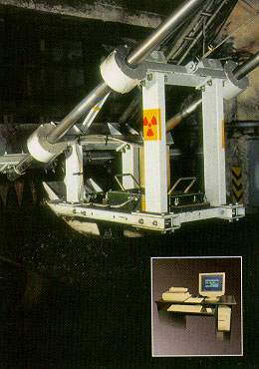
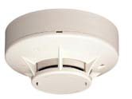
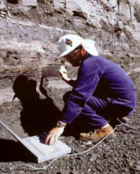
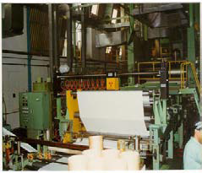
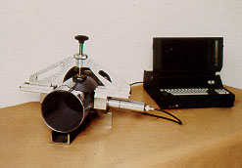
Introducción: Aplicaciones de radioisótopos en la industria
Desde 1948:
Actualmente generan beneficios anuales por uso por más de 5000 Millones USD
Fuente: International Atomic Energy Agency
En general estos métodos de medición tienen la característica de ser no invasivos (sin contacto con los procesos, y sin interrumpirlos).

Slide 3
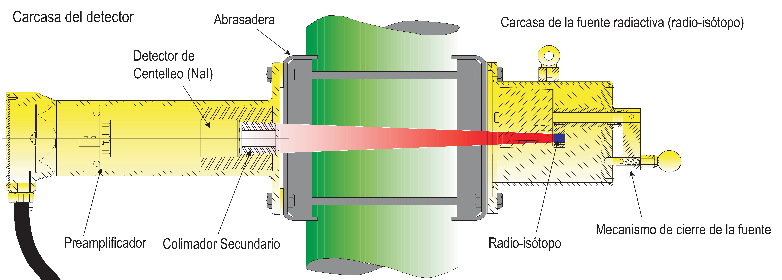
Densímetro nuclear
Técnica utilizada bajo condiciones de:
Alta temperatura
Alta presión
Toxicidad
Corrosión
Abrasión
Viscosidad
Industrias:
Gas y petróleo
Química
Metalurgia y minería

Slide 4
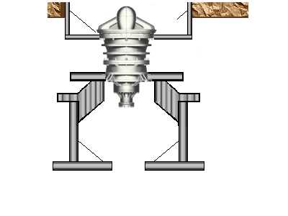

Motivación
DIAGRAMA DE FLUJO PROCESAMIENTO DE MINERALES DE COBRE SULFURADOS
MINERAL
CHANCADO 2º-3º
FLOTACIÓN
RELAVES A TRANQUE
HARNEROS
CONCENTRADO
DE COBRE HUMEDO
CHANCADO
PRIMARIO
MOLIENDA
ESPESAMIENTO
FILTRADO
SECADO
Las proyecciones de COCHILCO suponen un crecimiento del 75% en la producción de concentrados de cobre, pasando de 708 millones de toneladas en 2018 a 1242 millones en 2030.
CONCENTRADO DE COBRE

Slide 5
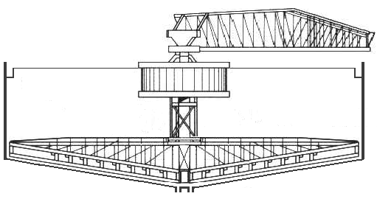


Control Recomendado para Espesadores
El primer lazo de control más importante, es el del tonelaje, (controlado por la densidad y el flujo de alimentación) con el flujo de floculante, de manera de mantener una dosis constante de floculante.
Bomba Dosificadora de Velocidad Variable para Floculante
Densímetro Nuclear
Flujo metro Magnético o Ultrasónico
Válvula Reguladora de Flujo
Sensor Ultrasónico de Nivel de Cama de Sólidos
Notes:
El primer lazo de control, tal ves el mas importante, es el del tonelaje (dado por la densidad y el flujo de alimentación) con el flujo de floculante, de manera de mantener una dosis constante de floculante.
También se puede tener un lazo de control de la interfase con la dosis de floculante, de manera de mantener un nivel de cama de por lo menos de 2 m ( recomendado). (recomendad solo para aplicaciones donde funciona el sensor de nivel de interfase ( Concentrado NO)
Para la descarga se recomienda ajustar el flujo de descarga por medio de la válvula de control para mantener una densidad constante. El flujo metro también verifica que se mantenga un flujo adecuado para evitar embanques en la línea.
Opcionalmente, se puede tener un lazo de control que mantenga el equilibrio del espesador en relación al tonelaje de sólidos que entran y que salen.

Slide 6
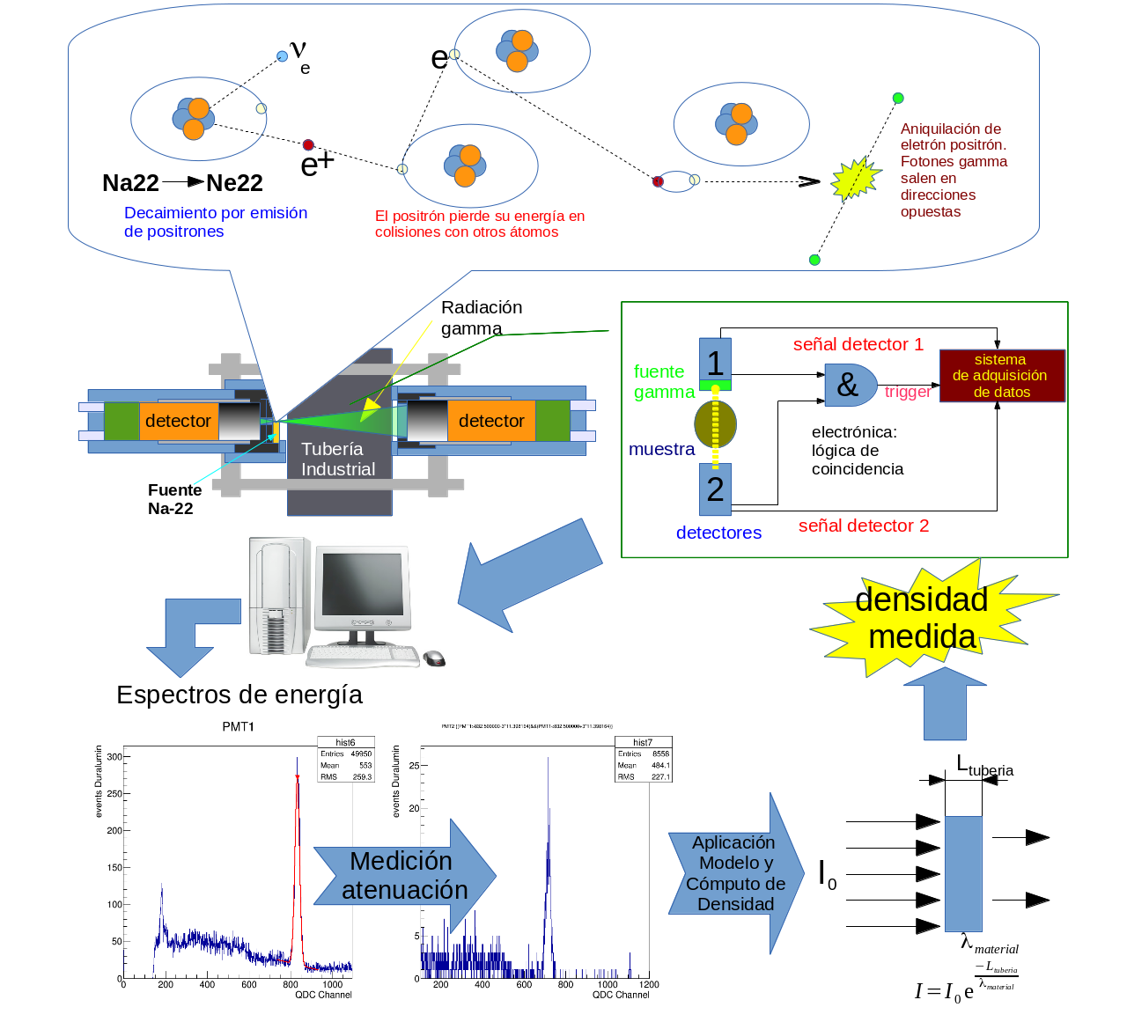
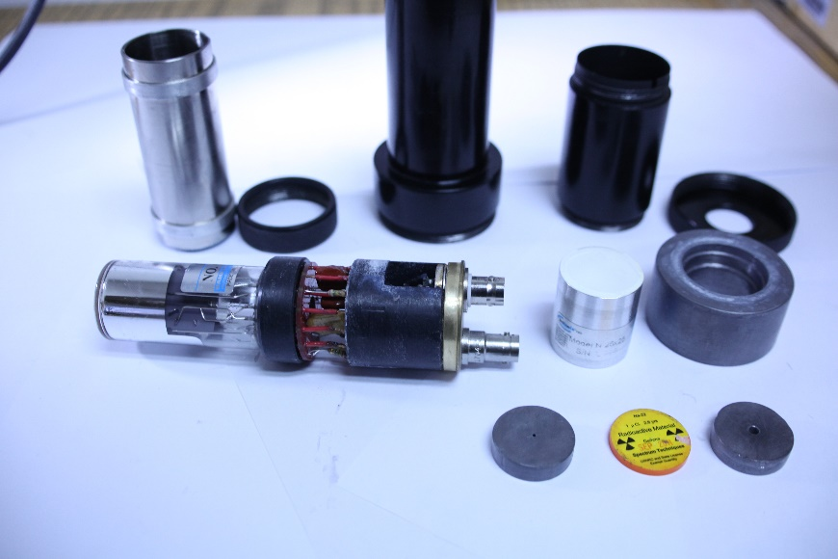
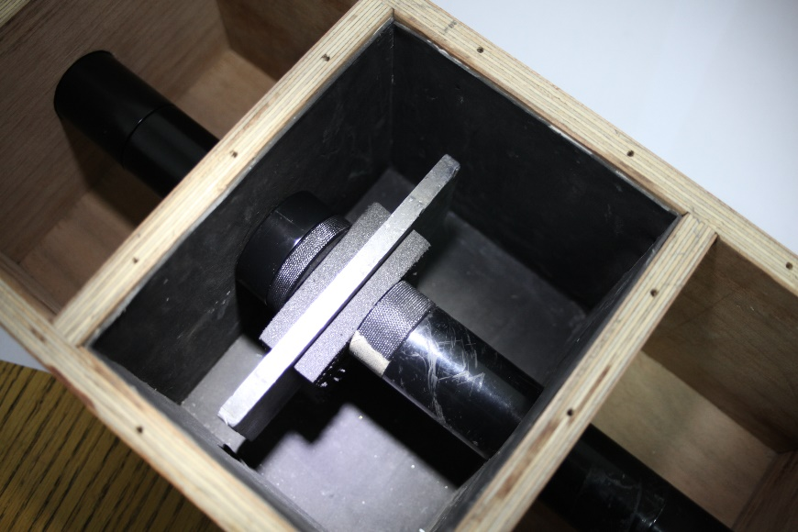
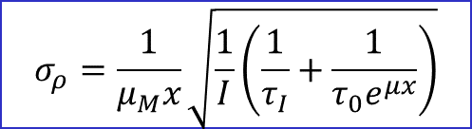
Nuevo método de medición de densidad
En los medidores de densidad tradicionales, el error estadístico de las mediciones depende de los tiempos de integración y de las mediciones de calibración.
Es posible disminuir este error utilizando coincidencia de señales.
$$σ_{ρ}=\frac{1}{μ_{M}x}\sqrt{\frac{1}{I}\left(\frac{1}{τ_{I}}+\frac{1}{τ_{0}e^{μx}}\right)}$$

Slide 7
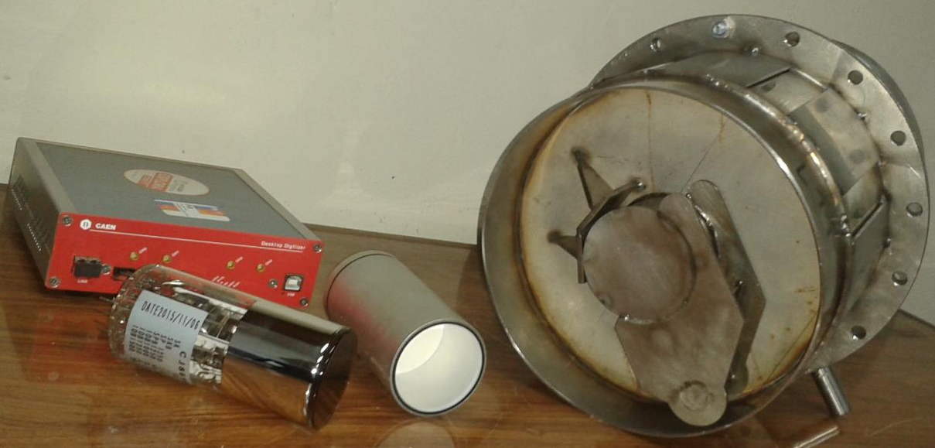
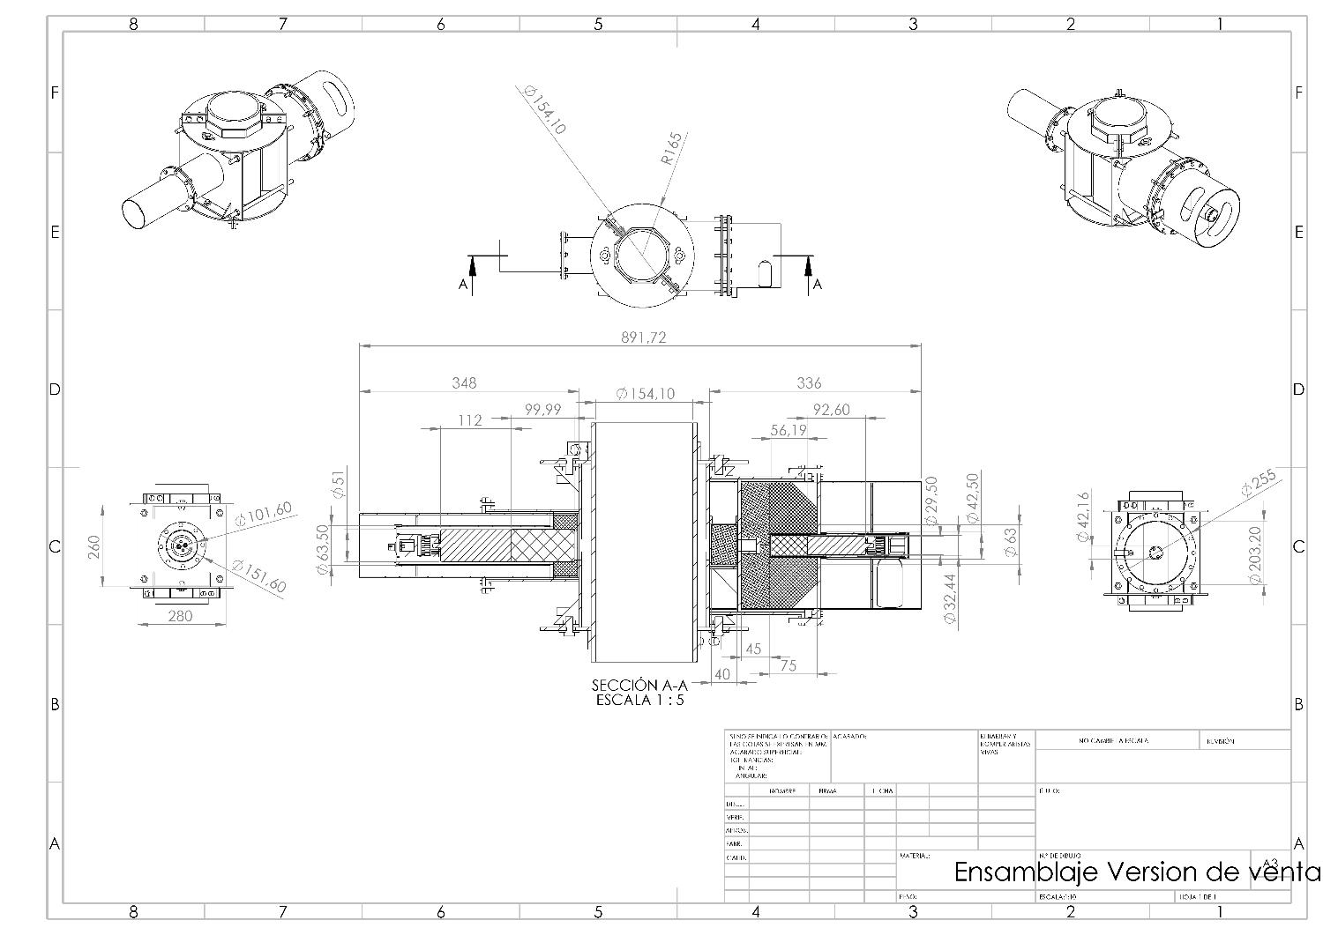
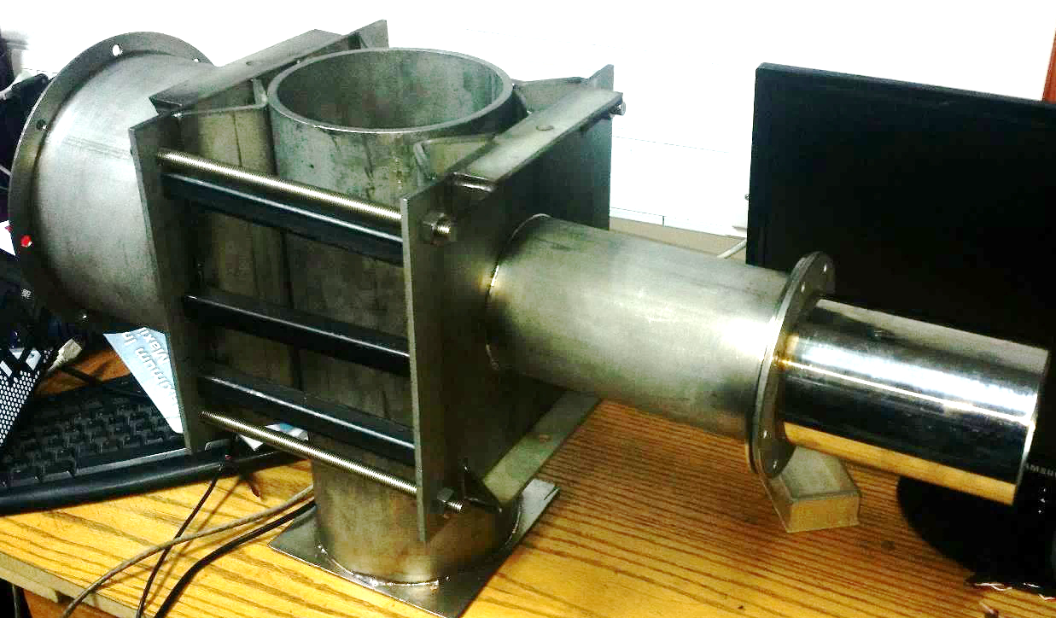
FONDEF VIU130075
“Desarrollo de un módulo de comunicación Fieldbus Hart esclavo para sensores industriales” – Cristóbal Ramírez
“Integración de un dispositivo QDC dentro de una Red de Instrumentación Industrial – Rodrigo Díaz
“Diseño conceptual de un Densímetro Nuclear usando dos receptores para medir coincidencia en una tubería de concentrado de cobre” – Matías Liz
Notes:
Nombrar factores : Porcentaje de humedad / Porcentaje de sólidos / Densidad / PH

Slide 8
Certificaciones y normas
ATEX Protección de explosiones (Atmósferas Explosivas):
FM Protección de explosiones: Class II division 1 Group E, F, G.
FM/CSA Protección de explosiones: Class I division 1 group A, B, C, D
IEC Comisión electrónica internacional. Electricidad y diseño de conectores de corriente.
IP66/67 Protección contra el polvo y el chorros fuertes de agua.
NEMA 4x Norma EE.UU Electricidad y diseño de conectores de corriente.
GOST-B Certificación para vender en Rusia.
IECEx Certificación de utilización de equipos electrónicos en ambientes explosivos.
CEPEL/INMETRO Norma Brasilera de certificación de calidad.
JIS Norma Japonesa de certificación de calidad.
CCE Norma India de certificación de calidad.
NEPSI Norma China sobre equipamiento eléctrico a prueba de explosión.
ANSI Accident condition fire test 3 norma para detectores electrónicos que trabajan cerca de grandes temperaturas.
SIF Función instrumentada de seguridad.
ISO 2919 Clasificación de sistemas de sellado de isótopos.
ISO 7205 Clasificación de válvulas y paredes protectoras para isótopos.
IEC 62598 Clasificación de instrumentación y elementos de construcción para isótopos.
IEC 61508 Seguridad funcional de equipos electrónicos.
Para información de Source Containers ir a Technical information TI 435F (FQG61, FQG62) y TI 346F (QG 2000).

Slide 9
Actividad | 2022
 | Ene. | Feb. | Mar. | Abr. | May. | Jun. | Jul. | Ago. | Sep. | Oct. | Nov. | Dic.
Mecanizado y montaje
Fabricación electrónica
Calibración electrónica
Intercomunicación elementos
Implementación protocolos
Realizar pruebas de laboratorio
Realizar análisis de datos
Redactar propuestas para fondos
Mecanizado y montaje: Mecanizado de partes finales, integración de elementos
Fabricación de electrónica: Fabricación de electrónica para PMT, fuente de alto voltaje, acondicionamiento de señales, etc.
Calibración de electrónica: Acondicionamiento de señales y prueba de componentes individuales
Intercomunicación de elementos: Conectar elementos individuales y verificar el funcionamiento de equipo completo
Implementación de protocolos: Implementación en código de protocolos de comunicación de campo (FIELDBUS), HART, 4-20 mA y PROFIBUS.
Realizar pruebas de laboratorio: Pruebas de laboratorio para verificar funcionamiento del equipo
Realizar análisis de datos: Análisis de datos de prueba para obtener rangos de funcionamiento y posibles mejoras
Redactar propuestas para fondo: Postulación a fondos ANID FODEF y otros. Realización de contacto con industria para pruebas piloto.

Slide 10
0. Inicio de Proyecto (Dic. 2021 – Ene. 2022):
  Perfiles para equipo de trabajo – Dic 2021
  Levantar propuestas a diversas áreas – Ene 2022
  Inventario, recopilación de información previa – Ene 2022
Mecanizado y montaje
  Revisión de CAD de prototipo existente – Ene 2022
  Montaje de prototipo actual y revisión de partes faltantes – Mar 2022
  Selección y adquisición de partes faltantes, conectores, etc – Mar 2022
  Montaje final de detector – Abr 2022
Fabricación de electrónica
  Revisión de diseños de PCB existentes – Ene 2022
  Fabricación de PCB – Mar 2022
  Montaje y prueba de PCB en equipo – Abr 2022
  Selección y compra de Placa de Desarrollo – Abr 2022
Calibración de electrónica
  Pruebas y calibración de PMT con fuentes radiactivas – May 2022
  Revisión y prueba de fuente de HV – Jun 2022
Intercomunicación de elementos
  Verificación de coincidencia con Digitizer – Jun 2022
  Control de Digitizer mediante Placa de Desarrollo – Jul 2022
Implementación de protocolos
  Recopilación de códigos antiguos – Mar 2022
  Verificación de 4-20 mA – Mar 2022
  Verificación de HART – Jul 2022
  Verificación de Profibus – Ago 2022
Realizar pruebas de laboratorio
  Medición y calibración de equipo con “agua” y tubería – Ago 2022
  Medición de densidad de distintas mezclas – Sep 2022
Realizar análisis de datos
  Modelamiento estadístico de error de coincidencia – Sep 2022
  Determinación de error estadístico de mediciones – Oct 2022
  Determinación de mejoras a realizar en nuevo prototipo – Oct 2022
  Determinación rango dinámico – Oct 2022
Redactar propuestas para fondo
  Levantar solicitud de patente – Oct 2022
  Realización de acuerdos para pruebas piloto – Oct 2022
  Realización de pruebas piloto – Nov 2022
  Postulación a instrumentos de financiamiento – Dic 2022
  Defensa de memoria estudiante – Dic 2022

Slide 11
Equipo e Indicadores
Equipo
Jefe de Proyecto: René Ríos
Ingeniero de Proyecto – Ingeniero Civil Electrónico : Por contratar
Ingeniero de Proyecto – Ingeniero Físico : Por definir
Estudiante memoria aplicada – Ingeniero : Por definir
Indicadores
N° de solicitudes de patentes enviadas: 1
N° de proyectos en colaboración llevados a cabo en el centro: 1
Estudiantes de pre y postgrado trabajando en el proyecto: 1

Slide 12
Presupuesto
Categoría | Monto $M
Equipamiento | 12000
Oficina | 100
Viajes para pruebas de campo | 2000
Adquisiciones en equipamiento ($M):
  CAEN Digitizer : 2200
  Cristales centelleo: 3000
  Fuente HV : 2000
  Fuente radiactiva Na22 : 2400
  Fuente radiactiva Co60 : 1800
  Conectores y partes : 600
Total : 12000

Slide 13
Av. General Bari 699, Valparaíso, Chile.
www.cctval.cl

